Slide 1
HD-Tree: 고성능 Lock-Free NNS KD-Tree
HD-Tree: High performance Lock-Free Nearest Neighbor Search KD-Tree
학위논문심사
2020.12.21
이상기
한국산업기술대학교
디지털엔터테인먼트 대학원
Notes:
디지털엔터테인먼트 학과 이상기 발표 시작하겠습니다.
제가 발표할 내용은 HD-Tree, 고성능 Lock-Free NNS KD-Tree입니다.

Slide 2
차례
연구배경
연구목적
관련연구
구현
결과
결론
Notes:
차례는 다음과 같습니다.

Slide 3
연구배경
KD-Tree는 다차원 데이터를 다루기 위해 자주 사용
가장 가까운 이웃 검색(Nearest Neighbor Search, NNS)은 KD-Tree에 저장된 데이터를 활용하기 위해 주로 사용됨
대부분의 연구자들은 GPU를 사용한 알고리즘의 가속을 연구
게임 분야에서는 여전히 KD-Tree의 CPU작업이 필요함
멀티코어 시스템을 충분히 활용하기 위해서는 멀티스레드를 지원하는 Lock-Free KD-Tree가 필요
기존의 알고리즘들은 성능상의 여러 문제들을 가지고 있다.
Notes:
연구 배경입니다.
KD-Tree는 다차원 데이터를 다루기 위해 자주 사용되고, 가장 가까운 이웃 검색, 줄여서 NNS는 KD-Tree에 저장된 데이터들을 활용하기 위해 주로 사용됩니다.
현재, 대부분의 연구자들은 GPU를 사용한 알고리즘의 가속을 주로 연구하고 있습니다.
2020년 스팀 하드웨어 서베이에 따르면, 현재 6코어 이상의 멀티코어 CPU가 일반 사용자들에게 급속도로 보급되고 있고
이러한 상황에서 멀티코어 시스템을 충분히 활용하기 위해서는 멀티스레드를 지원하는 Lock-Free KD-Tree가 필요합니다.
이미 개발된 lock-free 알고리즘이 존재하기는 하지만, 성능상의 문제를 가지고 있습니다.

Slide 4
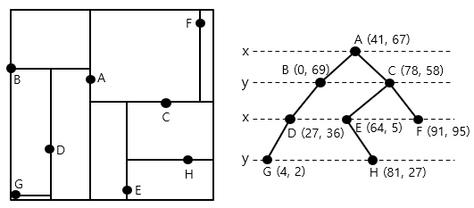
연구배경: KD-Tree
모든 노드가 K차원(K-Dimension, KD) 공간에 존재하는 BST
트리의 깊이마다 키 값의 기준 좌표축을 번갈아 가면서 비교하여 노드를 분류한다.
Notes:
KD-Tree는 모든 노드가 K차원에 존재하는 Binary Search Tree입니다.
트리의 깊이마다 키 값의 기준 좌표축을 번갈아 가면서 비교하여 데이터를 분류합니다.
오른쪽 그림은 각각의 키 값이 기준 축이 되어 공간을 나누는 것을 보여주고 있습니다.

Slide 5
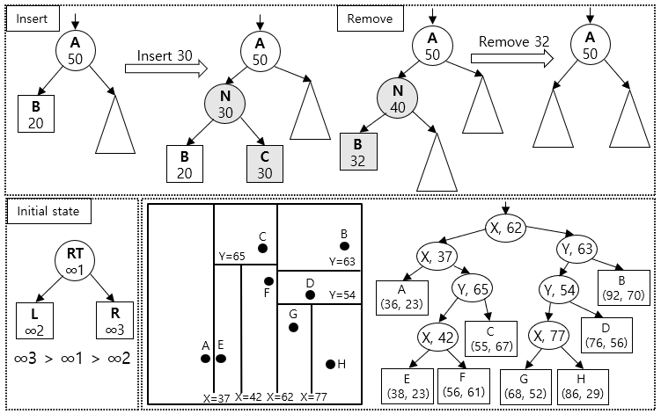
연구배경: External Tree
Data를 Leaf Node에만 저장하는 Tree
완전이진트리
비동기 알고리즘 구현에 유리
Notes:
External 트리는 모든 데이터가 leaf노드에 저장되는 완전이진트리입니다.
데이터를 분류해주는 역할을 하는 internal노드와 데이터가 저장되는 leaf노드로 나뉘며
오른쪽 그림에서 Initial state와 같이
트리를 처음 만들 때 Root의 child에 키 값이 무한대인 더미 노드를 넣어, 모든 Leaf노드가 항상 채워져 있는 상태를 유지합니다.
그림의 위쪽을 보면, 노드를 삽입할 위치에 다른 노드가 반드시 존재하기 때문에 인터널 노드도 같이 생성하여 삽입하고,
제거할 때는, 완전이진트리를 유지해야 하므로, 무조건 삭제 노드의 부모인 인터널 노드를 함께 제거합니다.
이렇게 external 트리를 사용하면, 노드를 제거할 때, 제거할 노드의 child가 있는지 없는지 등, 여러 케이스를 고려할 필요가 없기 때문에 비동기 알고리즘 구현에 유리합니다.
그림의 오른쪽 아래를 보면, 일반적인 KD-Tree와는 다르게 인터널 노드의 키 값이 기준 축 역할을 하여 공간을 분할하고, leaf노드의 데이터들이 분할된 공간상에 있는 것을 확인할 수 있습니다.

Slide 6
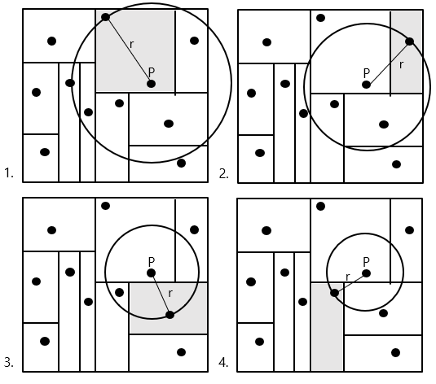
연구배경: Nearest Neighbor Search (NNS)
KD-Tree를 leaf노드에서부터 거슬러 올라가며 Root를 만날 때까지 subtree를 반복 탐색
Leaf노드와 만날 때마다 거리를 계산하여 r값보다 작으면 갱신
현재 찾은 노드와의 거리보다 키 값이 큰 internal노드의 subtree는 검색하지 않는다.
Notes:
NNS는 KD-Tree를 leaf노드에서부터 거슬러 올라가며 Root를 만날 때까지 subtree를 반복 탐색합니다.
그림을 보면, 처음에 찾는 점 P가 주어졌을 때, 점 P값을 키 값으로 하여 KD-Tree를 탐색하면 1번 그림처럼 데이터가 있는 공간에 도착하고,
해당 공간에 존재하는 점과 거리 r을 구합니다.
그 후, 2번, 3번, 4번 그림과 같이 방금 r을 계산한 노드의 형제노드, 부모노드의 형제노드 순으로 트리를 거슬러 올라가며 검색을 하게 됩니다.
이때, 인터널노드의 키 값과 점 P의 기준 축 값의 차이가 r값보다 크면,
해당 인터널 노드의 서브트리에는 현재 찾은 노드보다 거리가 가까운 노드가 없으므로 탐색하지 않습니다.

Slide 7
연구배경: Descriptor 기반 동기화
많은 Lock-Free 알고리즘에서 사용하는 방식
LSB에 Flag들을 끼워 넣어서 한 번의 CAS연산으로 포인터 값과 노드의 상태를 동시에 원자적으로 변경
데이터의 중간 값과 data race가 발생하지 않아서 안전하게 자료구조를 수정할 수 있다.
Notes:
Descriptor 기반 동기화는 많은 Lock-Free 알고리즘에서 사용하는 방식입니다.
포인터의 최하위 비트인 LSB에 해당 포인터가 가리키는 노드의, 상태를 나타내는 flag들을 끼워 넣어서
한 번의 CAS연산으로 포인터 값과 노드의 상태를 동시에 원자적으로 변경합니다.
이 방법은 데이터의 중간 값과 데이터레이스가 발생하지 않아서 안전하게 자료구조를 수정할 수 있습니다.

Slide 8
연구배경: Descriptor 기반 동기화
Least Significant Bit (LSB)
포인터의 최하위 비트 중 일부는 사용되지 않는다.
32bit 아키텍처에서 4byte인 워드 크기로 정렬된 메모리의 주소 값은 항상 4의 배수이므로 마지막 2bit를 사용할 수 있다.
64bit 아키텍처에서는 3bit 사용가능
32bit Pointer Field
30bit
2bit
Bit 연산자 and 사용
&
32bit Pointer MASK
32bit Pointer LSB MASK
11111111 11111111 11111111 11111100
00000000 00000000 00000000 00000011
Pointer
LSB
Notes:
Descriptor 기반 동기화에 사용되는 LSB는 포인터의 최하위 비트 중 일부는 사용되지 않는다는 특징을 이용하고 있습니다.
동기화에 사용되는 포인터는 아래 그림과 같이 포인터와 LSB를 분리하기 위해 비트마스크와 비트연산자 AND를 사용합니다.

Slide 9
연구목적
고성능 Lock-Free NNS KD-Tree 제작 => HD_Tree
기존 알고리즘의 C++변환 및 메모리 재사용 구조 추가
개선된 Descriptor 기반 동기화 방법 적용
성능 문제가 있는 기존 NNS 동기화 방법 개선
성능 비교
Original JAVA, C++ 구현, HD-Tree
Read/Write 비율과 Key range를 조정해가며 성능비교
Notes:
본 논문은 고성능 Lock-Free NNS KD-Tree인 HD-Tree를 제작하는 것을 목적으로 하고 있습니다.
기존에 제안된 JAVA 알고리즘은 성능 문제가 있기 때문에,
이것을 C++로 변환하고 메모리 재사용 구조를 추가하고 동기화 방법을 개선하여 기존 알고리즘과 성능 비교를 할 예정입니다.

Slide 10
관련연구
LF NNS KD-Tree
“Concurrent Linearizable Nearest Neighbour Search in Lock Free KD-tree “, 2018
FEAST
“FEAST: A Lightweight Lock Free Concurrent Binary Search Tree” , 2020
Epoch Based memory Reclamation (EBR)
“Interval-Based Memory Reclamation”, 2018
Notes:
관련 연구로는
기존에 제안된 JAVA 알고리즘인 Lock-Free NNS KD-Tree
바이너리 서치 트리의 개선된 Descriptor기반 동기화 방법을 제시한 FEAST알고리즘,
C++에서 Lock-Free알고리즘의 메모리 재사용을 할 수 있도록 도와주는 EBR알고리즘으로
세 가지가 있습니다.

Slide 11
LF NNS KD-Tree
Descriptor 기반 동기화
3개의 descriptor를 이용한 동기화 방법 사용
지워야 하는 노드가 결정되면
해당 노드의 LSB에 mark표시
부모 노드의 LSB에 tag표시
형제 노드의 LSB에 flag표시
모든 표시가 완료되면 노드 재조정
각각의 단계에서 mark표시를 제외한 나머지는 한 번만 시도
후처리는 검색도중 발견될 경우에 시도한다.
Notes:
기존에 제안된 JAVA 알고리즘인 Lock-Free NNS KD-Tree는 3개의 descriptor를 이용한 동기화 방법을 사용합니다.
제거할 노드를 검색을 통해 찾으면, 해당 노드의 LSB에 mark표시를 하고, 함께 제거해야하는 인터널노드인 부모노드의 LSB에 tag표시를 하고, 위치를 재조정 해야 하는 형제 노드의 LSB에 flag표시를 합니다.
모든 표시가 완료되면, 부모노드가 연결된 위치에 형제노드를 연결하는 재조정 작업을 수행합니다.
각각의 단계에서 노드가 삭제된 상태임을 표시하는 mark표시는 성공할 때까지 계속 재시도하고, 나머지 descriptor 표시와 노드의 재조정은 각각 한 번씩만 시도하고, 표시에 실패하더라도 작업을 종료합니다.
이때 미처 끝마치지 못한 작업은 검색도중 발견될 경우 다시 시도합니다.

Slide 12
LF NNS KD-Tree
Lock-Free NNS
Nearest Neighbor Collector (NNC) list 사용
NNS시작
NNS종료
Thread A
Head
Tail
Head
target
Tail
Head
Tail
NNC할당
CN
RN
NNC제거
Update Node CN
NNC active 기간
CN와 RN중 target과 더 가까운 노드를 반환
Update Node RN
Collect()
Call Sync()
Thread B
Contains()
Contains()
Thread C
Insert()
Contains()
Notes:
기존 알고리즘의 Lock-Free NNS는 Nearest Neighbor Collector, 줄여서 NNC 노드의 리스트를 동기화 자료구조로 사용합니다.
NNC 노드는 검색을 시도하는 키 값인 타겟과 검색 결과를 저장하는 collected neighbor CN, 그리고 다른 쓰레드가 자료구조를 이용한 결과를 저장하는 reported neighbor RN을 멤버로 가지고 있습니다.
그림은 Lock-Free NNS의 동작방식을 설명하고 있습니다.
먼저 쓰레드A가 NNS를 시작하면 NNC리스트에 새 노드를 할당하고 collect()를 호출하여, 결과 값으로 target과 가장 가까운 노드를 얻고 CN에 저장합니다.
다른 쓰레드들은 쓰레드A가 collect()를 진행하는 동안 끝마친 메소드가 있으면, 그 결과를 RN에 저장합니다.
collect()가 끝나면 쓰레드A는 NNS에 사용했던 NNC노드를, NNC리스트에서 제거를 시도하고 CN와 RN중 target과 더 가까운 노드를 반환하는 것으로 NNS를 종료합니다.

Slide 13
LF NNS KD-Tree
C++ 구현 문제점
성능을 위해서는 JAVA가 아닌 C++로 구현되어야 한다.
LF NNS KD-Tree 논문에서 제공하는 샘플 코드는 JAVA로 구현되어 있기 때문에 C++에 필요한 메모리 관리에 대한 내용이 없다.
모든 메모리 관리를 JAVA의 garbage collection에 의존
NNS 알고리즘을 그대로 C++로 구현할 경우, 알고리즘에서 사용하는 자료구조의 비활성화된 노드의 제거가 제대로 되지 않아 시간이 흐를수록 검색시간이 증가하여 실행시간이 길어질수록 성능이 감소한다.
Notes:
지금까지 설명한 Lock-Free NNS KD-Tree는 JAVA로 구현되어 있습니다.
게임 개발에는 성능상의 문제로 인해, 주로 C++가 사용되고 있기 때문에, 이 알고리즘을 게임 개발에 사용하려면 알고리즘을 C++로 구현해야 합니다.
Lock-Free NNS KD-Tree는 모든 메모리 관리를 JAVA의 가비지컬렉터에 의존하고 있기 때문에
그대로 C++로 구현할 경우 노드의 제거가 제대로 되지 않아 실행시간이 길어질수록 성능이 급격하게 감소합니다.

Slide 14
FEAST
Descriptor 기반 동기화
2개의 descriptor를 이용한 동기화 방법 사용
지워야 하는 노드가 결정되면
해당 노드의 LSB에 mark표시
형제 노드의 LSB에 flag표시
모든 표시가 완료되면 노드 재조정
연속적인 노드에 LSB표시가 되어있으면 한번에 재조정
각각의 단계에서 mark표시를 제외한 나머지는 한 번만 시도
후처리는 검색도중 발견될 경우에 시도한다.
Notes:
FEAST알고리즘은 2개의 descriptor를 이용한 동기화 방법을 사용합니다.
제거할 노드를 검색을 통해 찾으면, 해당 노드의 LSB에 mark표시를 하고, 위치를 재조정 해야 하는 형제 노드의 LSB에 flag표시를 합니다.
모든 표시가 완료되면 노드 재조정 작업을 수행하는데, 기존 알고리즘과 다른 점은,
연속적인 노드에 LSB표시가 되어 있다면 해당 노드들을 한번에 재조정하여 여러 번 일을 하지 않도록 만들어 준다는 장점을 가지고 있습니다.

Slide 15
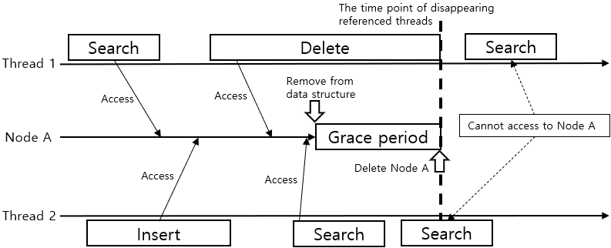
Epoch Based memory Reclamation (EBR)
자료구조에서 노드를 제거할 때 모든 스레드가 제거하는 노드를 참조하지 않을 때까지 유예기간을 두어 노드를 안전하게 제거하도록 도와주는 알고리즘
노드를 제거하는 시점에 발생할 수 있는 제거 타이밍 문제, ABA 문제를 방지할 수 있다.
Notes:
EBR알고리즘은 자료구조에서 노드를 제거할 때 모든 스레드가 제거하는 노드를 참조하지 않을 때까지 유예기간을 두어 노드를 안전하게 제거하도록 도와줍니다.
EBR알고리즘을 사용하면 노드를 제거하는 시점에 발생할 수 있는 제거 타이밍 문제, ABA 문제를 방지할 수 있습니다.
그림은 쓰레드1이 Delete를 통해 Node A를 자료구조에서 제거했을 때, 유예기간을 두어 Node A에 접근 중이던 쓰레드들이 안전하게 하던 일을 마무리 하는것과
유예기간 동안과 그 이후에는, 노드가 물리적으로 제거되어, 더 이상 노드에 쓰레드들이 접근하지 못하는 것을 보여주고 있습니다.
ABA문제 정의 보조자료 필요

Slide 16
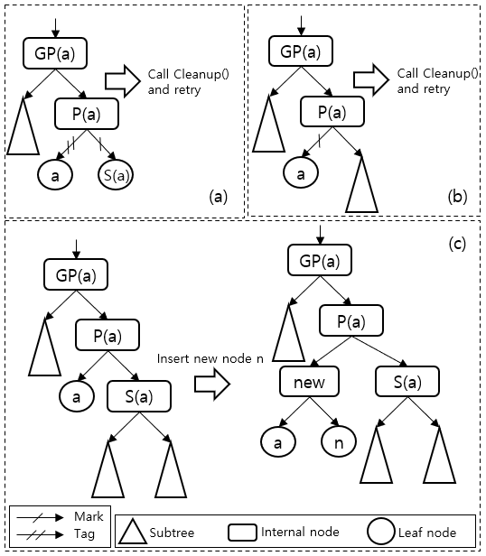
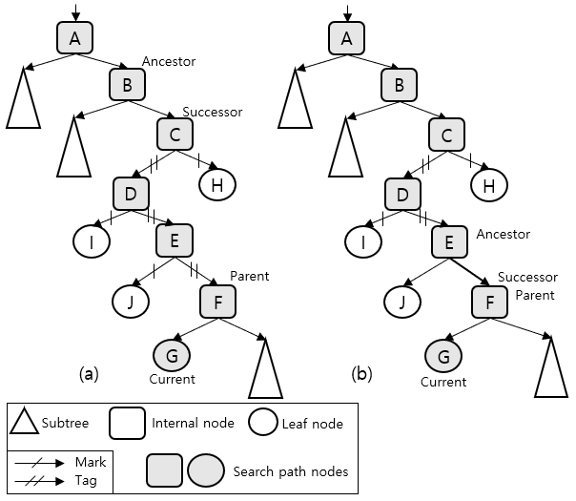
HD-Tree 구현
Insert
Search
Notes:
다음은 HD-Tree의 구현에 대해 설명하겠습니다.
HD-Tree에서의 검색은 기본적으로, 일반적인 KD-Tree와 같이 주어진 다차원 키를 사용해 트리를 탐색합니다.
일반적인 KD-Tree와 다른 점은, 키 값을 확인할 때 노드들의 LSB를 같이 확인하면서 진행하며, 검색 결과로 네 가지의 노드를 찾아 반환합니다.
왼쪽 그림의 위쪽에 있는 Ancestor는 Parent의 유효한 부모노드 입니다.
Successor는 Ancestor의 검색 key방향 child이고
아래에 있는 Parent는 Leaf노드의 부모노드
Current는 key값을 통해 찾고자 하는 Leaf노드입니다.
Current와 Parent는 Insert/Remove에서 모두 사용되고,
Ancestor와 Successor는 노드를 재조정할 때 사용합니다.
HD-Tree에서 노드의 LSB에 Descriptor가 삽입되어 있다면, 해당 노드는 자료구조에서 제거해야 하거나 재조정이 필요하여, 노드가 유효하지 않은 것을 의미합니다.
그림의 (a)에서는 검색도중 유효하지 않은 노드들이 연속적으로 나타날 경우 Ancestor와 Parent의 사이가 떨어져 있는 모습을 보이고 있고,
(b)에서는 유효하지 않은 노드들이 연속적으로 나타나더라도, Parent의 부모노드가 유효할 경우의 검색결과를 나타내고 있습니다.
==========
다음으로 HD-Tree에서의 삽입은 오른쪽 그림과 같이 진행됩니다.
오른쪽 그림의 (a), (b)는 검색을 통해 얻은 노드의 LSB에, descriptor가 표시되어 있어 노드가 유효하지 않을 경우, Cleanup()을 호출하여 후처리를 하는 모습을 나타내고,
(c)는 앞에서 설명했던 external트리 방식으로, 삽입이 정상적으로 진행되는 경우를 보여주고 있습니다.

Slide 17
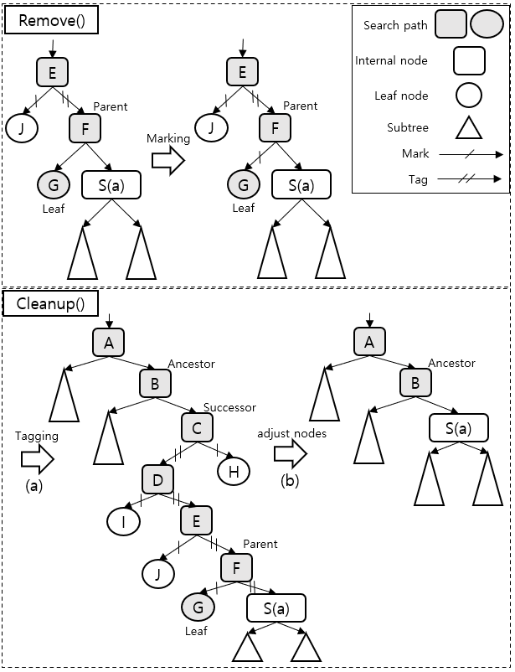
HD-Tree 구현
Remove
Notes:
HD-Tree에서의 삭제는 검색을 통해 지울 Leaf노드를 찾고, 노드의 LSB에 mark표시를 한 후 Cleanup()을 호출합니다.
Cleanup()은 후처리를 하는 메소드입니다.
Cleanup()이 호출되었을 때는 노드의 LSB에 항상 mark나 tag가 표시되어 있습니다.
Mark가 표시되어 있는 경우에는 오른쪽 그림의 (a)처럼 후처리를 진행하는 노드의 형제노드에 tag 표시를 하고, tag표시가 되어있는 경우에는 (b)처럼 재조정 작업을 진행하여
검색을 통해 얻은 Successor자리에, 형제노드를 연결하여, 그 사이에 있던 재조정이 필요한 노드들을 모두 한번에 처리합니다.

Slide 18
HD-Tree 구현
NNS 동기화 방법 개선
NNC list => 배열로 변경
NNS가 종료되면 사용한 NNC는 비활성화만 함
새로운 노드를 배열에 추가하는데 성공할 경우에 비활성화된 이전 NNC 노드를 제거
원본 C++구현 NNS(key)
수정본 NNS(key)
For (head to tail)
For (NNCs[MAX_THREAD])
Search active and
(key == target) NNC
Search active and
(key == target) NNC
If not (active NNC) {
리스트에서 NNC 제거시도
성공하면 retire(NNC);
}
If not (search NNC)
New NNC to list; tgt = key;
If not (search NNC)
CAS New NNC to NNCs[tid]
New NNC to list; tgt = key;
retire(old NNC);
Result = Collect();
사용한 NNC active = false;
제거시도 및 return Result;
Result = Collect();
사용한 NNC active = false;
return Result;
Notes:
NNS 동기화 방법은, 기존 알고리즘에서 NNS를 한 번 실행할 때 NNC 노드는 스레드당 하나만 사용되므로
모든 스레드가 NNS를 동시에 실행한다고 하더라도 사용되는 NNC노드의 수는 스레드의 수를 넘지 않는다는 아이디어를 통해 개선하였습니다.
개선된 NNS는 NNC리스트 대신, 스레드의 수만큼의 크기를 가지는 NNC의 고정크기 배열을 사용하여
활성화된 노드를 찾는 검색시간을 상수 시간으로 제한 시켰으며, NNS를 끝마쳤을 때 사용한 NNC노드를 제거하지 않고
새로운 노드를 생성해서 배열에 CAS를 통해 추가하는 경우에 이전 노드를 제거하여 기존 알고리즘이 가진 문제를 해결하였다.

Slide 19
결과
AMD Ryzen 7 2700X 3.7GHz, 8 core, 16 thread, 16G RAM
JAVA, C++, HD-Tree 비교
Search(NNS), Insert, Remove 비율조정
Read Domain: 80%, 10%, 10%
Balanced Domain: 50%, 25%, 25%
Write Domain: 0%, 50%, 50%
key space
100 * 100 / 1K * 1K
Notes:
HD-Tree의 실험은 AMD Ryzen 7 2700X 3.7GHz의 8 코어 16 스레드, 16G RAM 환경에서 진행되었으며,
기존의 JAVA알고리즘, 기존 알고리즘에 EBR을 추가하여 C++로 구현한 버전과 HD-Tree를 비교하였습니다.
벤치마크는 각 스레드가 임의의 2차원 점을 키 값으로 사용하여 2초 동안 실행하는 것을 5번씩 반복하여 실행시간의 평균값으로 초당 실행된 작업 수를 계산해서 비교하였습니다.
벤치마크에서
삽입/삭제 비율이 낮고 NNS비율이 높은 Read Domain은 NNS의 성능을 측정하기 용이하고
NNS를 실행하지 않는 Write Domain은 삽입/삭제 알고리즘의 성능을 측정할 때 사용할 수 있습니다.
Balanced Domain은 Read/Write Domain와 함께 비교하여 NNS/삽입/삭제 알고리즘이 전체 성능에 얼마나 영향을 미치는지 알 수 있습니다.

Slide 20
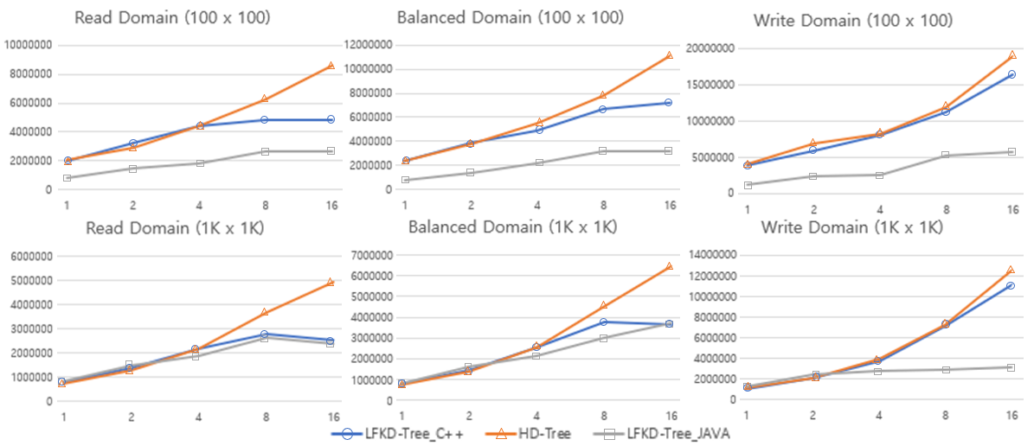
결과 (Operation Per Second)
Notes:
결과 그래프 입니다.
전체적으로 주황색의 HD-Tree가 다른 알고리즘에 비해 성능이 좋은 것을 볼 수 있습니다.
아래 그래프에서 키 스페이스가 클 경우, C++알고리즘의 성능이 떨어진 것을 볼 수 있는데,
이것은 자료구조에서 사용하는 키 스페이스가 커진 만큼, EBR알고리즘이 관리하는 노드의 수가 늘어나 성능이 떨어지기 때문입니다.

Slide 21
결론
기존 알고리즘에 EBR을 추가 적용하여 C++로 변환한 결과 성능이 Insert/Remove는 최대 252%만큼 좋아졌고, NNS는 성능이 최대 79%만큼 좋아졌다.
개선된 Descriptor기반 동기화 방법을 적용한 결과, Insert/ Remove성능이 oversubscription상황에서 최대 15% 만큼 좋아졌다.
Lock-Free NNS의 동기화 방법을 개선한 결과 C++ 구현보다 성능이 최대 95%만큼 좋아졌다.
Notes:
결론입니다.
기존 알고리즘에 EBR을 추가 적용하여 C++로 변환한 결과 성능이 Insert/Remove는 최대 252%만큼 좋아졌고, NNS는 성능이 최대 79%만큼 좋아졌습니다.
개선된 Descriptor기반 동기화 방법을 적용한 결과, Insert/ Remove성능이 oversubscription상황에서 최대 15% 만큼 좋아졌습니다.
Lock-Free NNS의 동기화 방법을 개선한 결과 C++ 구현보다 성능이 최대 95%만큼 좋아졌습니다.

Slide 22
향후 연구과제
게임 개발에 유용한 기능을 추가
ex) 목표지점에서 일정 거리 미만의 노드들을 수집하여 물리처리 지원
개선한 동기화 방법 최적화
Notes:
향후 연구과제로는 게임 개발에 유용한 기능을 추가하거나 개선한 동기화 방법을 최적화하는 것 입니다.

Slide 23
PUBLICATION
한국게임학회 논문지 등재
20권 5호 53-63p
게재일자: 2020.10.20
ISSN: 1598-4540
Notes:
본 논문은, 현재 한국게임학회 논문지 제 20권 5호에 등재되어 있습니다.
이상으로 발표를 마치겠습니다. 감사합니다.

Slide 24
참고문헌
[1] B. Chatterjee, I. Walulya, and P. Tsigas. “Concurrent linearizable nearest neighbour search in lockfree-kd-tree”. ICDCN '18: Proceedings of the 19th International Conference on Distributed Computing and Networking, 2018.
[2] A. Natarajan, A. Ramachandran and N. Mittal. “FEAST: A Lightweight Lock-free Concurrent Binary Search Tree”. ACM Transactions on Parallel Computing. 2020.
[3] H. Wen, J. Izraelevitz, W. Cai, H. A. Beadle and M. L. Scott. “Interval-based memory reclamation”. ACM SIGPLAN Notices. 2018.
[4] Steam Hardware&Software Survey: July 2020. https://store.steampowered.com/hwsurvey/cpus/
[5] M. Herlihy and N. Shavit. “The Art of Multiprocessor Programming Revised Reprint”. Morgan Kaufmann, 2012.
[6] J. L. Bentley. “Multidimensional binary search trees used for associative searching”. CACM, vol. 18, no. 9, pp. 509-517, 1975.

Slide 25
참고문헌
[7] M. Herlihy. “Wait-Free Synchronization”. ACM Transactions on Programming Languages and Systems (TOPLAS), 13 (1): 124-149, Jan. 1991.
[8] D. Dechev, P. Pirkelbauer and B. Stroustrup. “Understanding and Effectively Preventing the ABA Problem in Descriptor-based Lock-free Designs”. 13th IEEE International Symposium on Object/Component/Service-Oriented Real-Time Distributed Computing, 2010.
[9] M. Michael, “Hazard pointers: Safe memory reclamation for lock-free objects”, IEEE Transactions on Parallel and Distributed Systems, 15 (6): 491–504. 2004.
[10] F. Ellen, P. Fatourou, E. Ruppert, and F. van Breugel. “Non-blocking binary search trees”. In Proceedings of the 29th ACM Symposium on Principles of Distributed Computing (PODC’10). ACM, New York, NY, 131–140. 2010.
[11] T. Brown, F. Ellen, and E. Ruppert. “A general technique for non-blocking trees”. In Proceedings of the 19th ACM Symposium on Principles and Practice of Parallel Programming (PPoPP’14). ACM, New York, NY, 329–342. 2014.

